Slide 1
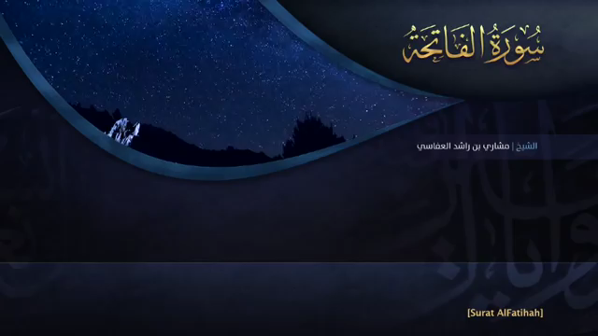

Slide 2
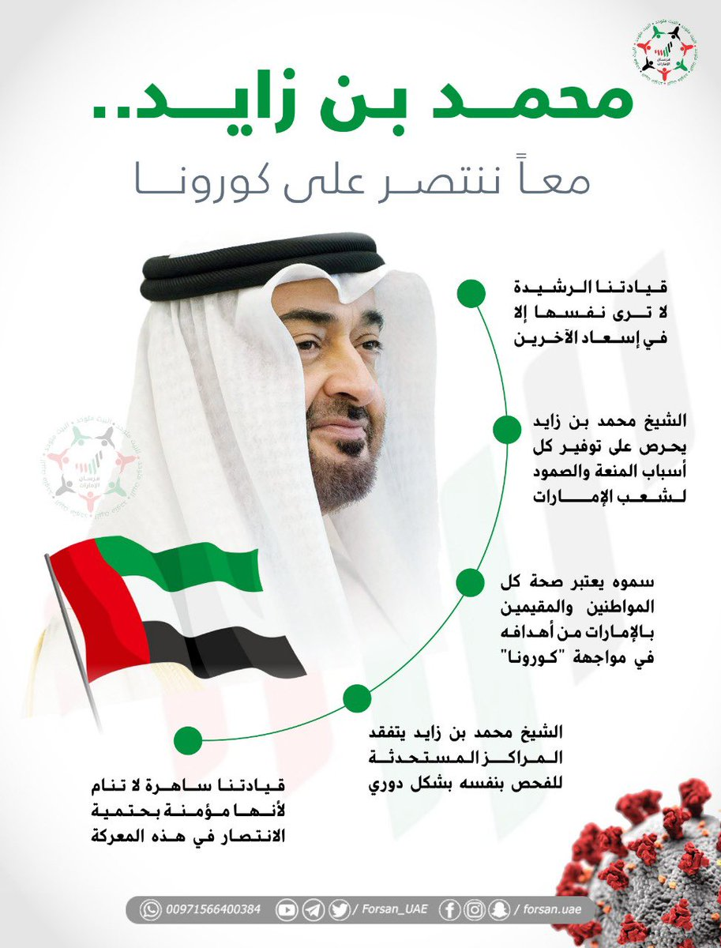
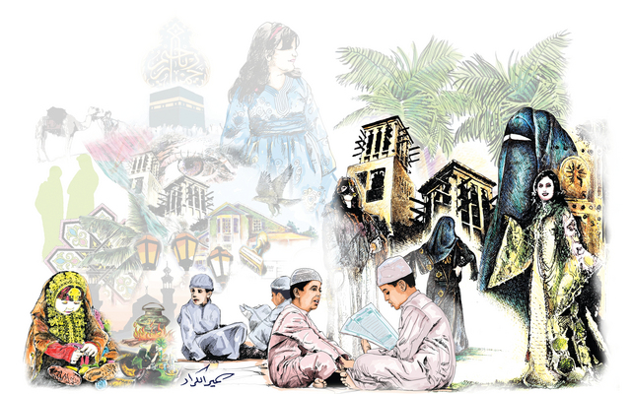

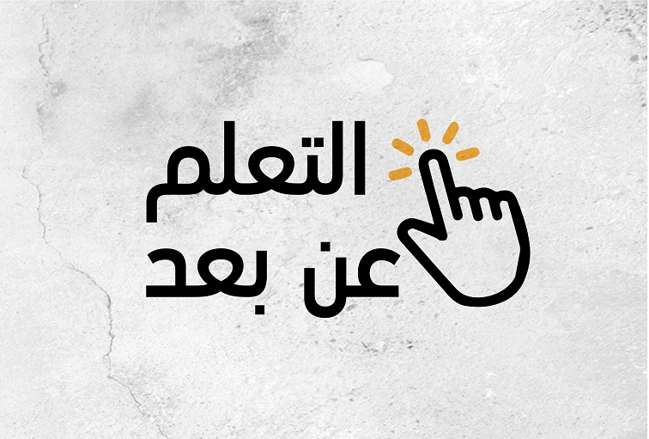

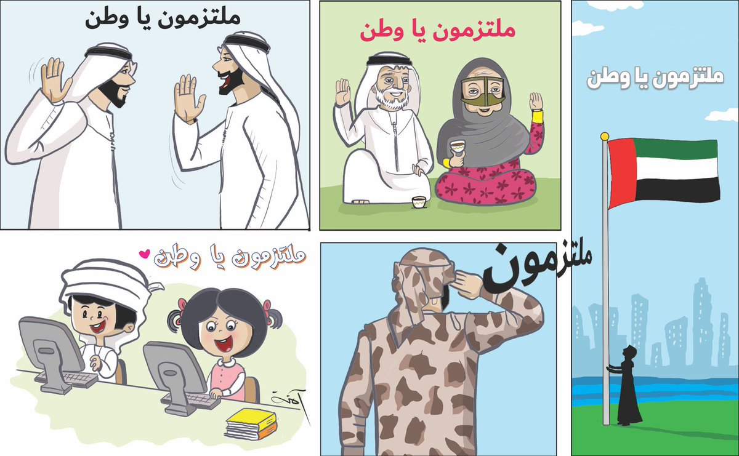


مدرسة الرحبة للتعليم الأساسي ح1

Slide 3



مرحباً بكم في حصتنا لهذا اليوم

Slide 4
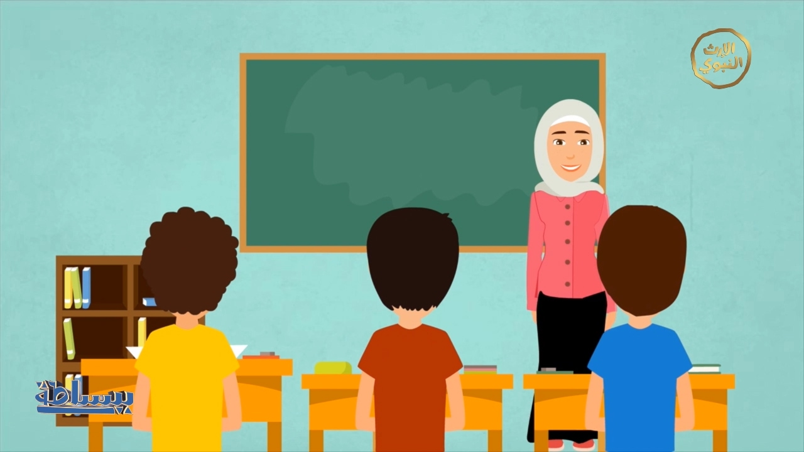

اليوم : الأثنين
التاريخ 26 أبريل 2021 م
14 رمضان 1442 هـ

Slide 5


النشيد الوطني

Slide 6
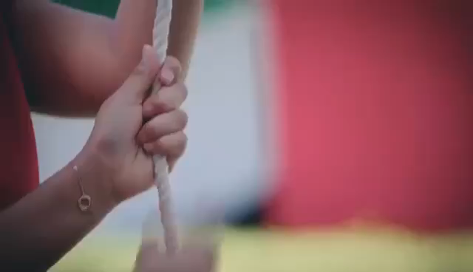

النشيد الوطني

Slide 7
قواعد التعلم عن بعد

Slide 8
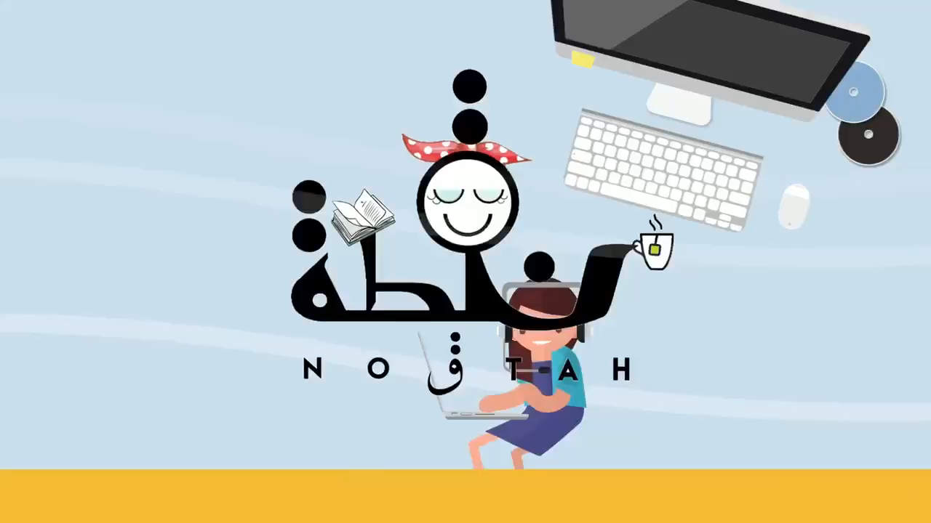

Slide 9




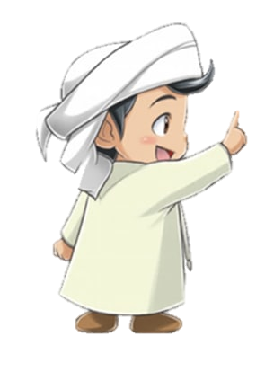



القوانين الصفية
عدم فتح المايك
بدون إذن
عدم مقاطعة المعلمة عندما تتحدث
الجلوس في مكان مناسب
التركيز والانتباه مع المعلمة أثناء الشرح
رفع اليد للمشاركة أثناء الحصة
إحضار الكتاب والقلم
استعدادا للحصة
مدرسة الرحبةللتعليم الأساسي ح1

Slide 10

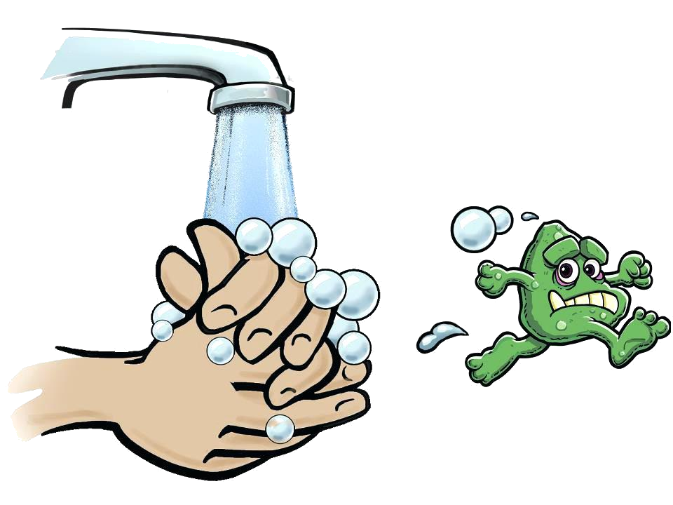


تعليمات للوقاية من فيروس كورونا
مدرسة الرحبةللتعليم الأساسي ح1

Slide 11
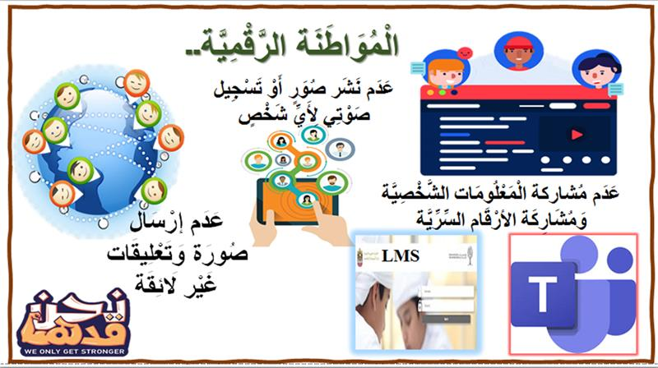
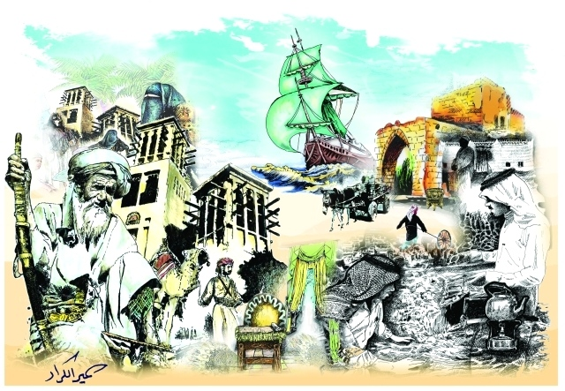


مدرسة الرحبة للتعليم الأساسي ح1
لا تثق بالغرباء على الإنترنت
حمل الألعاب من مصادر موثوقة

Slide 12


الحضور والغياب

Slide 13

اللَّهُمَّ إِنِّي أَسْأَلُكَ
عِلْمًا نَافِعًا وَرِزْقًا طَيِّبًا وَعَمَلًا مُتَقَبَّلًا ...

Slide 14
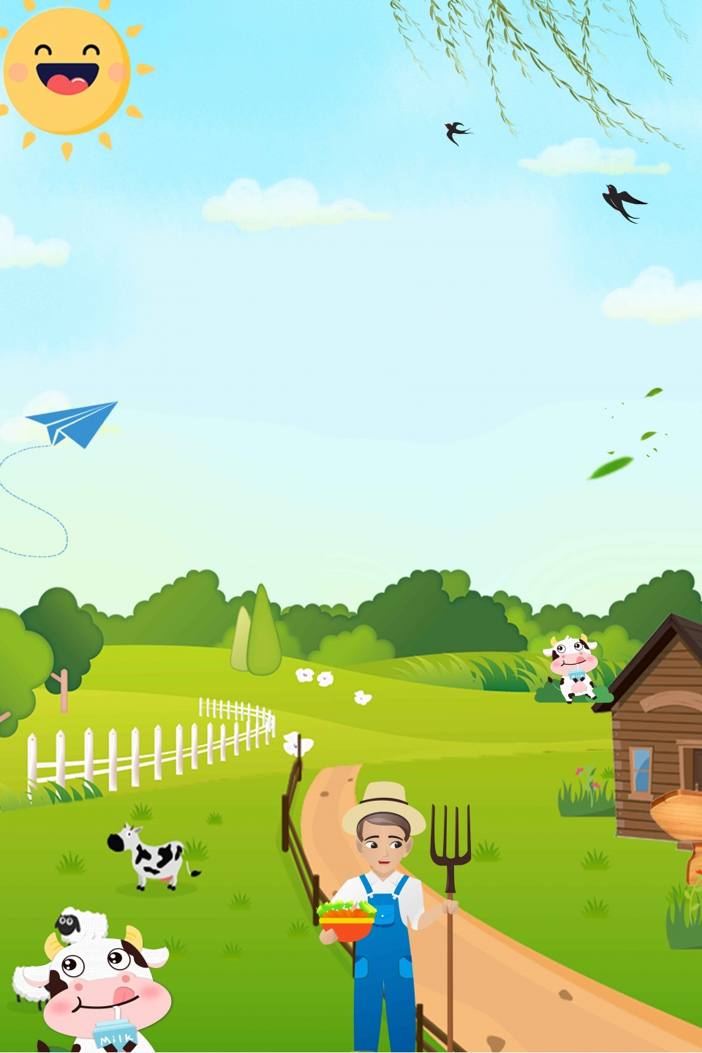

Slide 15
الأهداف وعنوان الدرس
عنوان الدرس : حظ صاحب المزرعة
نواتج التعلم :
يقرأ قراءة سليمة نصوصًا تخلو بعض كلماتها من الضبط معتمدًا على السياق.
يظهر الوعي بالعلاقات بين المفردات و معانيها ضمن حقول دلالية مناسبة.
يكتب تلخيصًا يتضمن الفكرة الأساسية وأهم التفاصيل.
يجيب عن أسئلة كتاب النشاط .

Slide 16
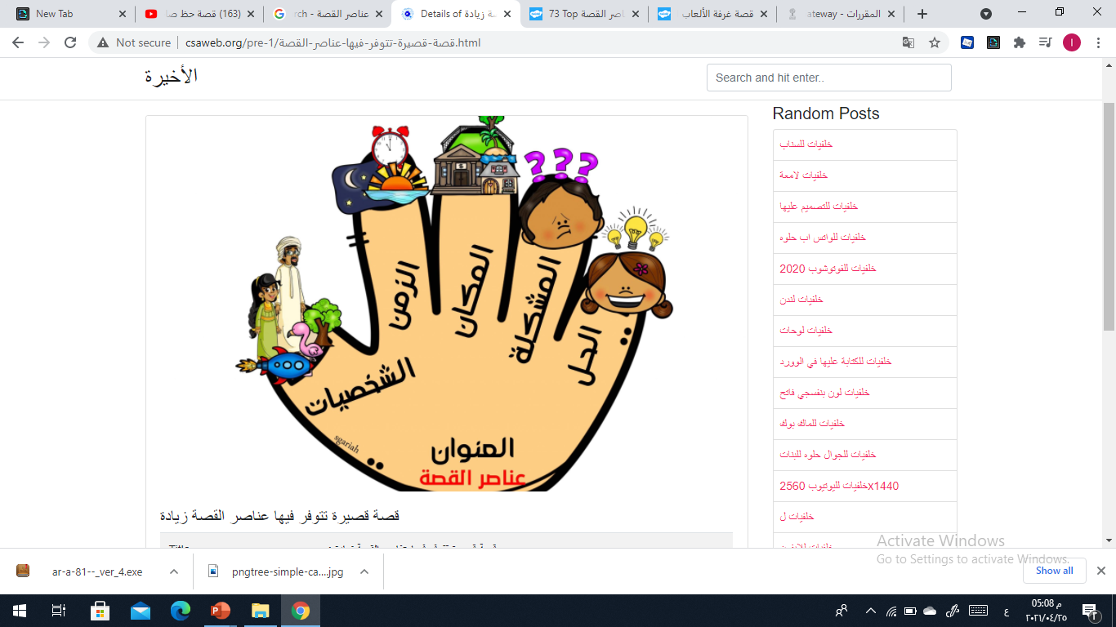

Slide 17
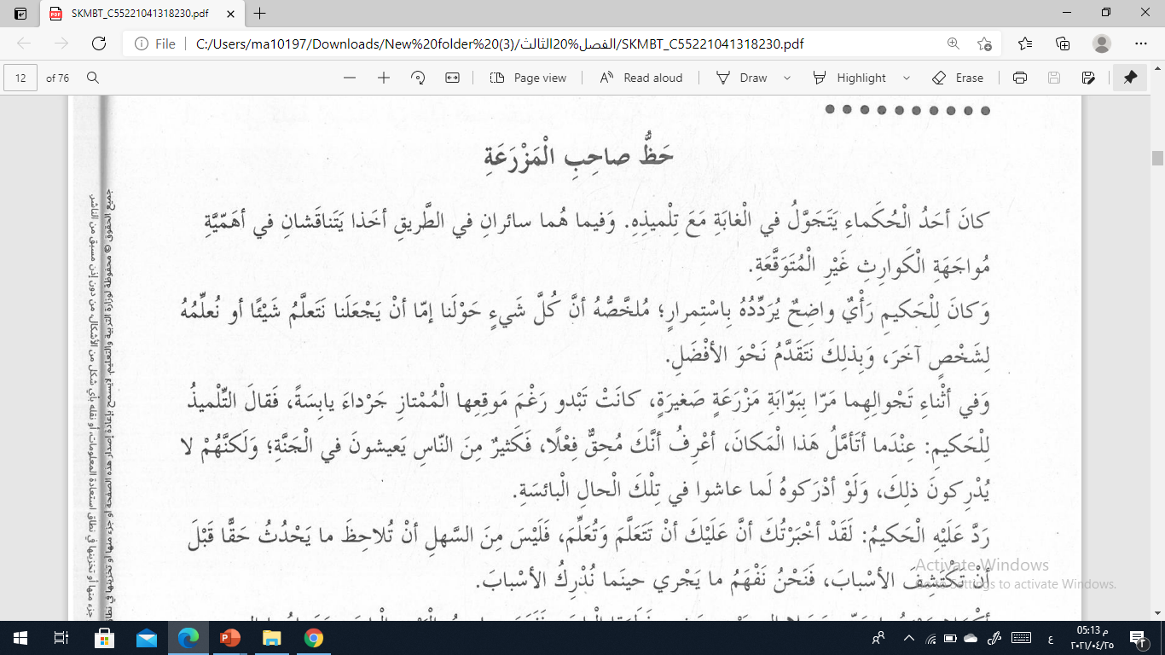

Slide 18
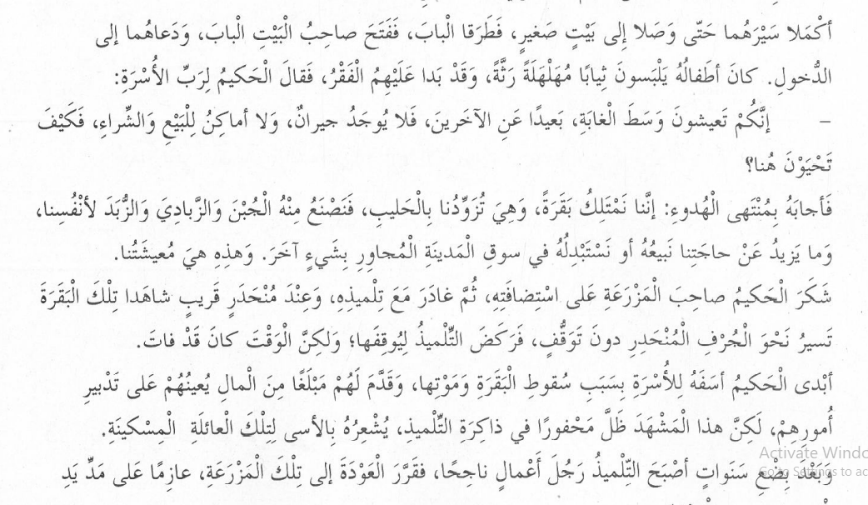

Slide 19
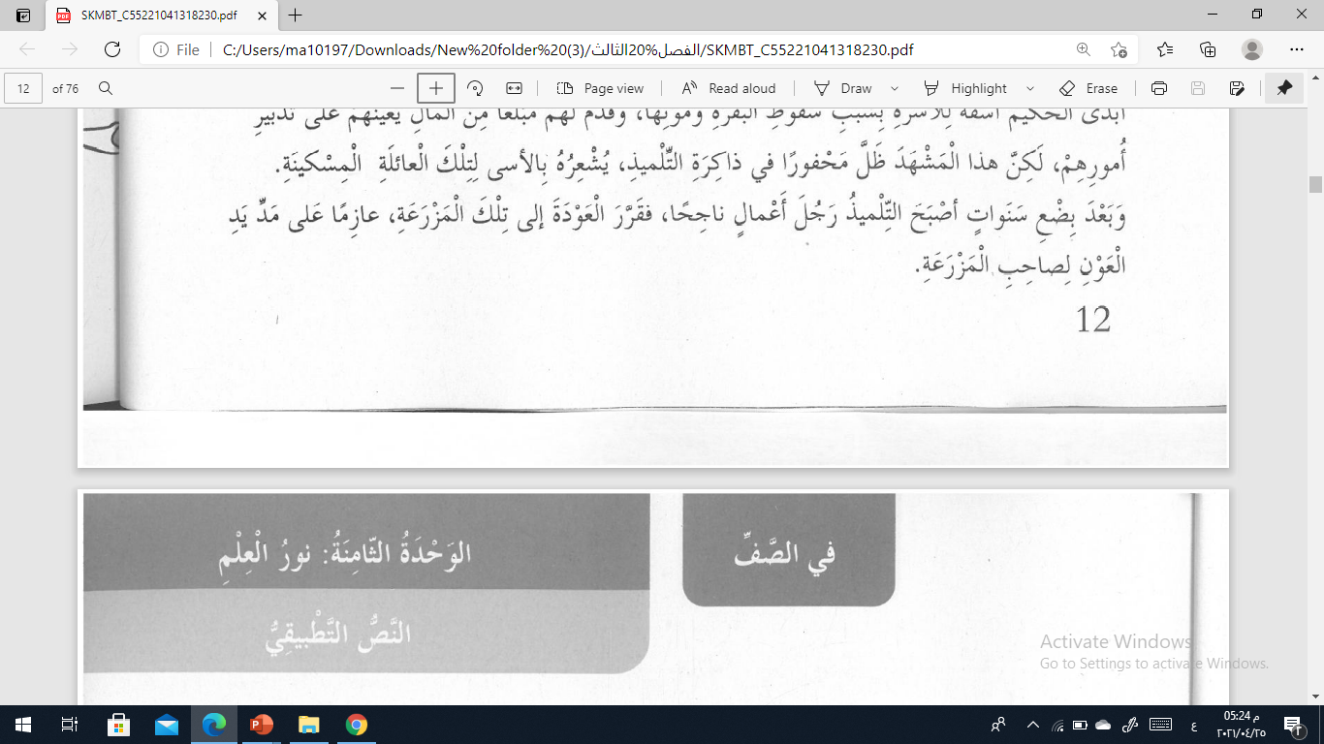
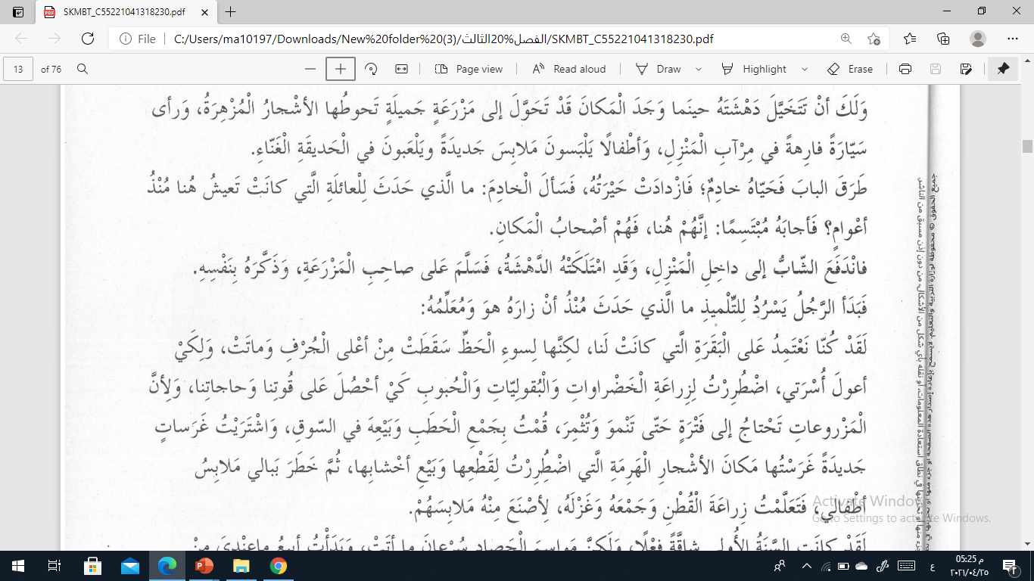

Slide 20
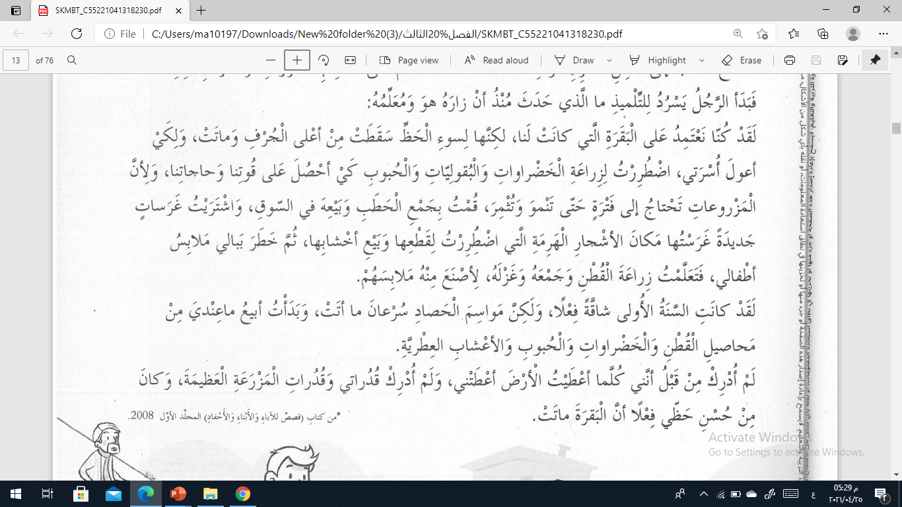

Slide 22
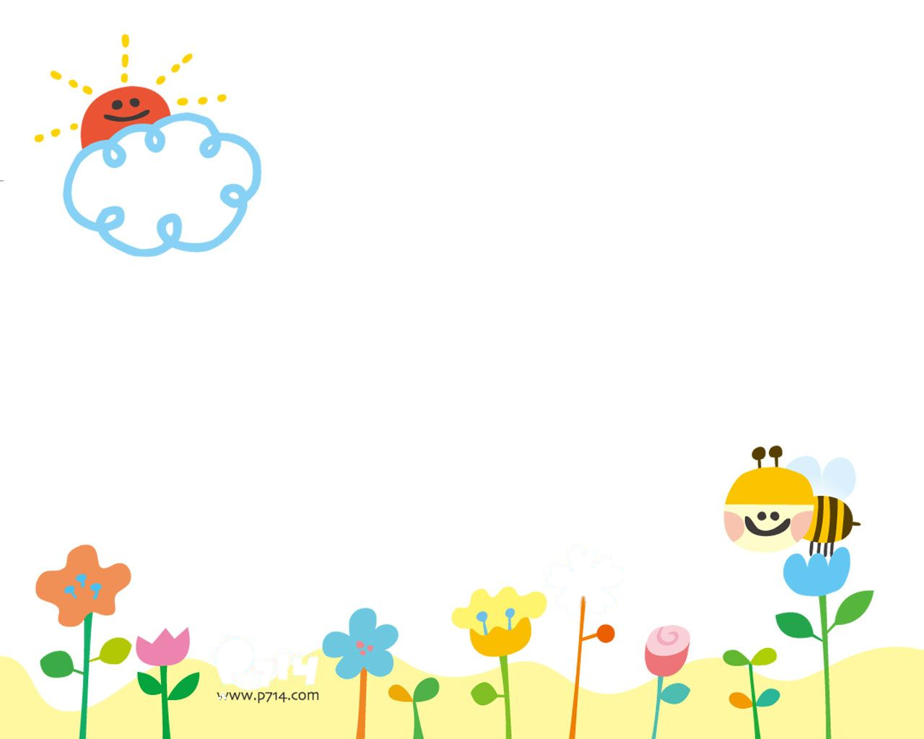


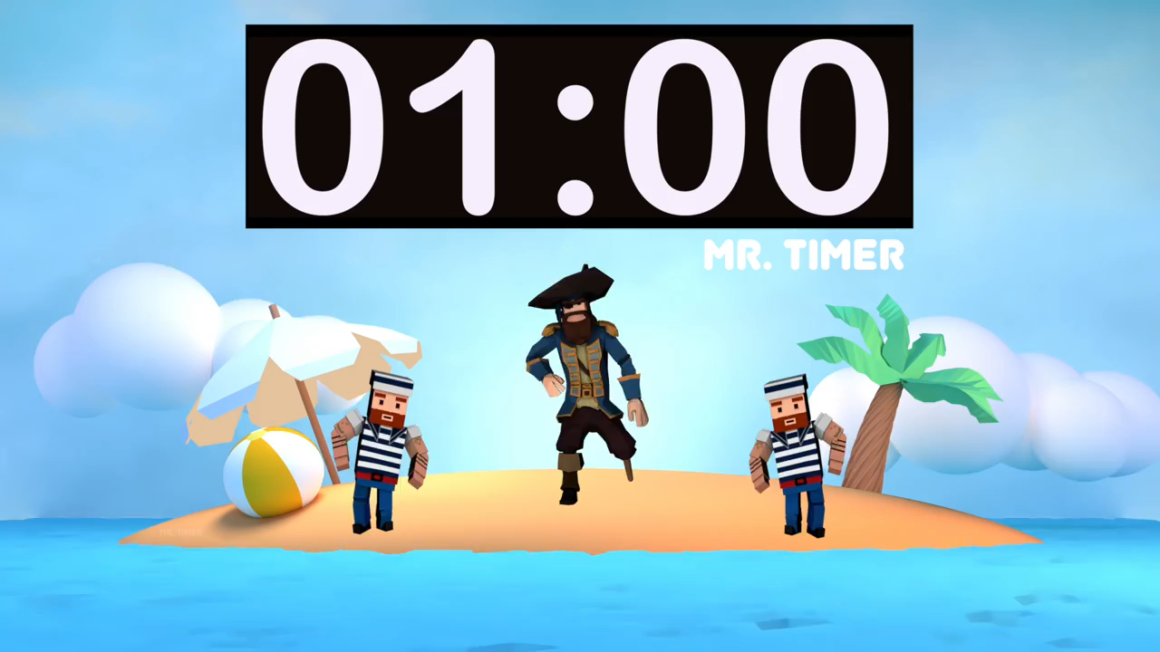

ماذا تعلمت من الدرس؟
1
بطاقة خروج
من الحصة
2
كيف تستطيع أن تواجه الصعاب؟
3

Slide 23
1. من السطر الأول : فعل.
2

Slide 24
تابعا
ظهر
قديمة
منحدر صخري شاهق
يساعدهم

Slide 25
ذهول
الجميلة
مكان إيواء السيارة
فاخرة
مفرد أصحاب
ضد مبتسما
يحكي

Slide 26
الكبيرة في السن
ضد شاقة

Slide 27
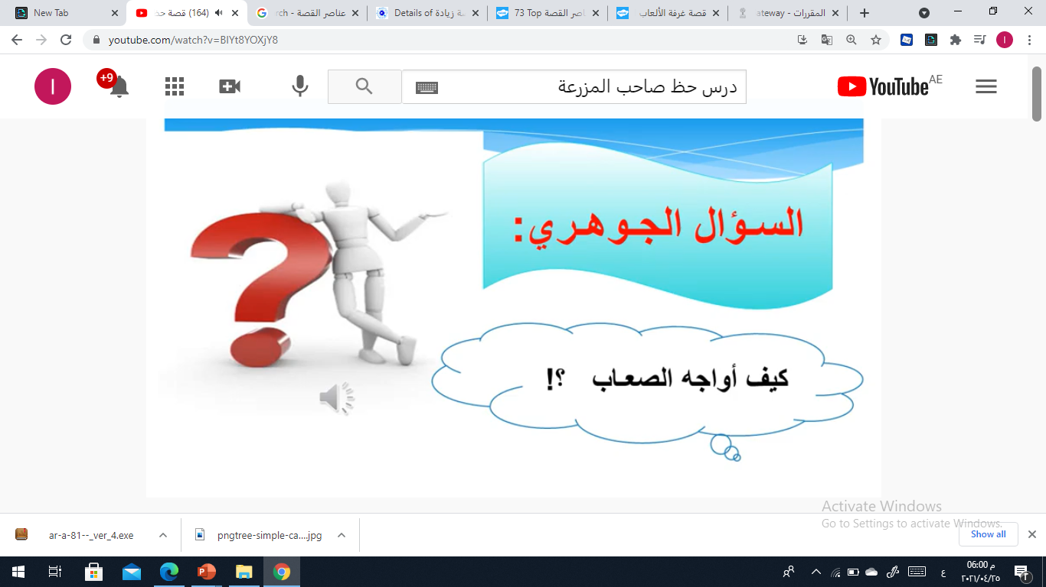
عدم الاستسلام والبحث عن حلول للمشكلة

Slide 28
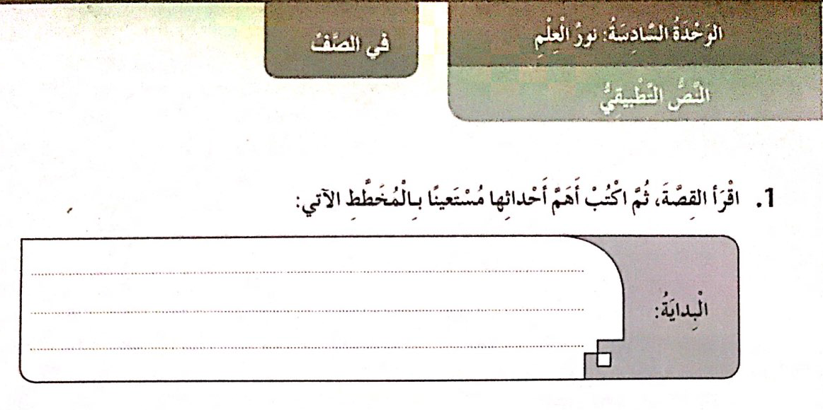
1ـ تجول الحكيم مع تلميذه في الغابة.
2ـ مناقشة الحكيم وتلميذه في أهمية مواجهة الكوارث.
3ـ رأي الحكيم الواضح للتقدم نحو الأفضل.

Slide 29
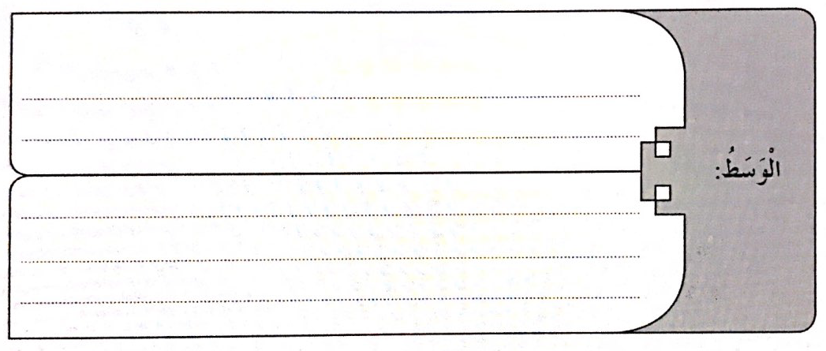
1ـ وصول الحكيم وتلميذه إلى بيت صغير في مزرعة جرداء وملاحظته لحال صاحب المزرعة.
2ـ اعتماد صاحب المزرعة على بقرته في عيشته.
3ـ سقوط البقرة من أعلى الجرف وموتها.
4ـ قرر التلميذ بعد أن أصبح رجل أعمال العودة للمزرعة لمساعدة صاحبها.
5ـ تعجب التلميذ من حال الرجل الفقير كيف أصبح رجلاً غنيًّا.

Slide 30
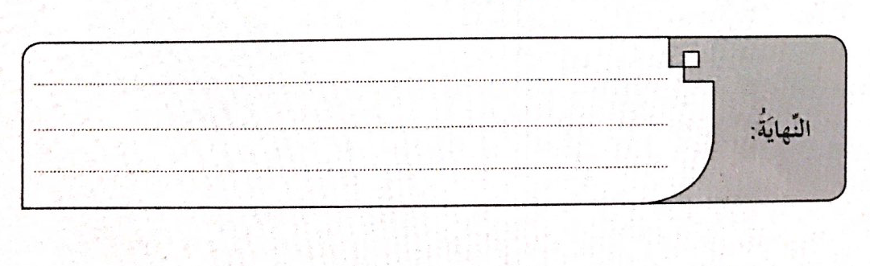
أدرك صاحب المزرعة أهمية الأرض وقدرتها العظيمة، مما جعله رجلاً غنيًّا بعد أن استغل كل ما حوله لاسعاده، وعرف أن موت البقرة كان سببًا في سعادته.

